Slide 1
Groepsverdediging Security Advanced
Jorn Vanthienen
Victor Beckx
Mateo Lemmens
Albin Mulaku
Gekozen verdiepingen: Blue en Red

Slide 2
Overzicht gemaakte rooms
Blue team
Itsybitsy
New Hire Old Artifacts
Warzone 1
PS Eclipse
Red team
Surfer
Sakura Room
PrintNightmare, thrice!
VulnNet: Active

Slide 3
Overzicht rooms te bespreken
Blue team
Itsybitsy
New Hire Old Artifacts
Warzone 1
PS Eclipse
Red team
Surfer
Sakura Room
PrintNightmare, thrice!
VulnNet: Active

Slide 4
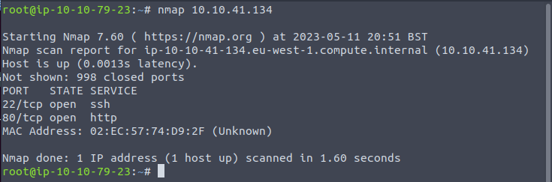
Surfer
Web applicatie met interne/lokale communicatie
Het startpunt was enkel een IP-adres
Verkenning IP-adres met nmap

Slide 5
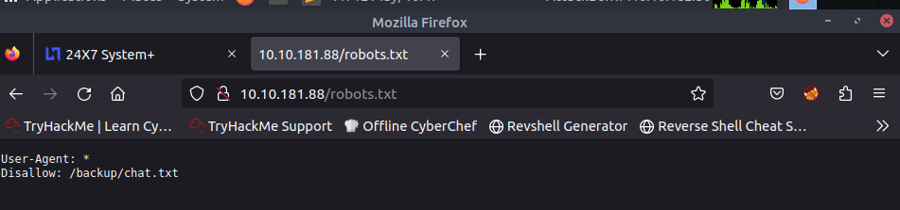
Surfer
Verkenning web applicatie (robots.txt / admin.php / index.html)
Gevoelige informatie gevonden (/backup/chat.txt)
Ingelogd dankzij gevoelige informatie

Slide 6
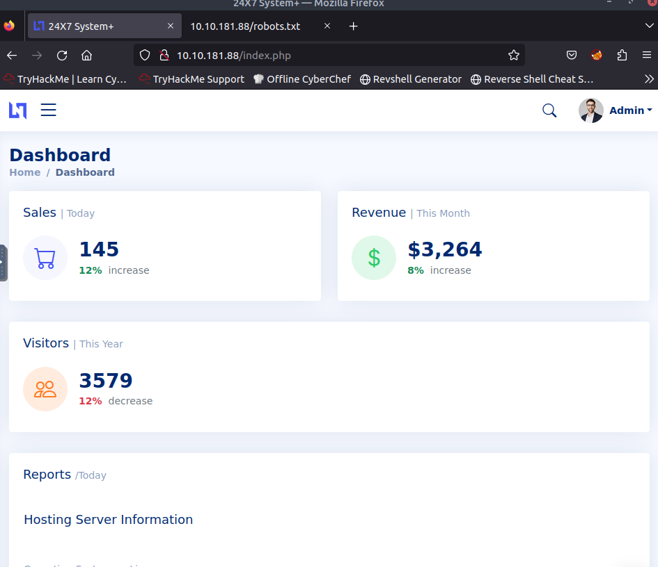
Surfer
Verkenning web applicatie met verhoogde rechten
Export PDF functie kwetsbaar voor SSRF
Verkenning communicatie browser <=> server van Export PDF

Slide 7
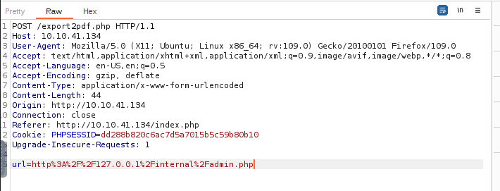
Surfer
Kwetsbaarheid gevonden in client => server request (SSRF)
Kwetsbaarheid misbruikt voor lokale netwerktoegang

Slide 8

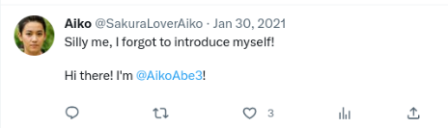
Sakura Room
Cyber aanvaller liet bericht achter in SVG formaat
SVG bericht onderzocht en gebruikersnaam gevonden

Slide 9
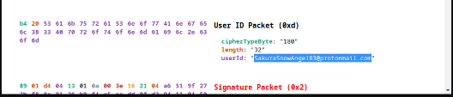
Sakura Room
GitHub account gevonden en onderzocht
PGP keys gevonden en e-mailadres gevonden

Slide 10
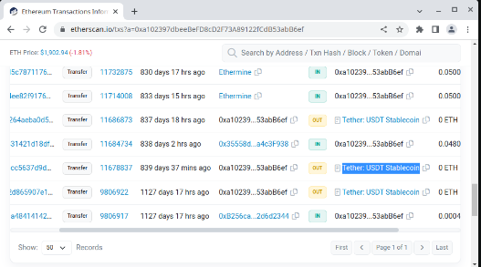
Sakura Room
Cryptogegevens gevonden via GitHub en wallet opgezocht

Slide 11
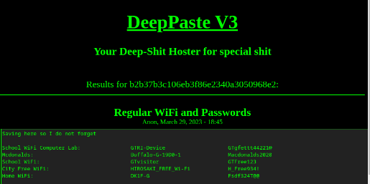
Sakura Room
Twitter handle gevonden via Google
Wi-Fi gegevens gevonden op Dark web in ‘pastebin’

Slide 12
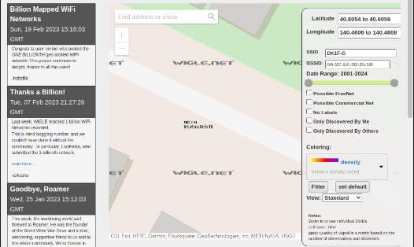
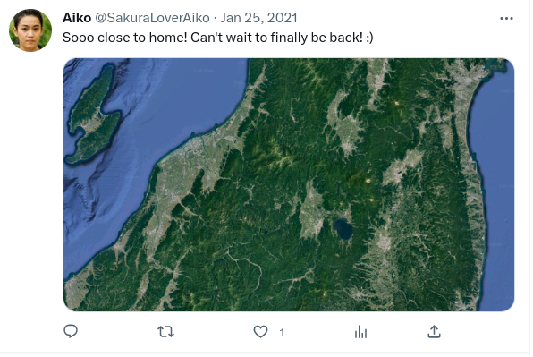
Sakura Room
Home BSSID gevonden met SSID via wigle
Luchthavens gevonden via Twitter posts
Meer en geboorteplaats gevonden via Twitter post en Wi-Fi SSID

Slide 13
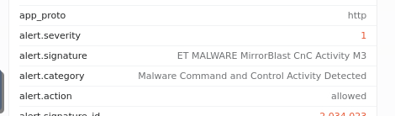
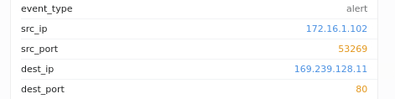
Warzone 1
PCAP bestand onderzoeken
Alert gevonden met signatuur en IP-adres
Domainnaam gevonden van IP-adres (VirusTotal)

Slide 14
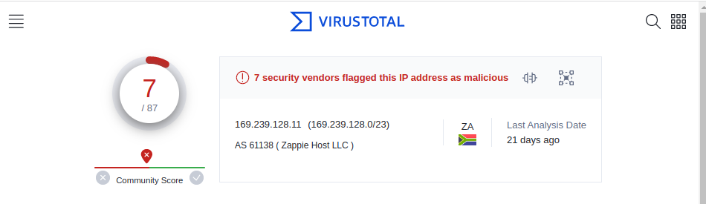
Warzone 1
VirusTotal opgezocht
Informatie ingewonnen over type malware, threat group en file type

Slide 15
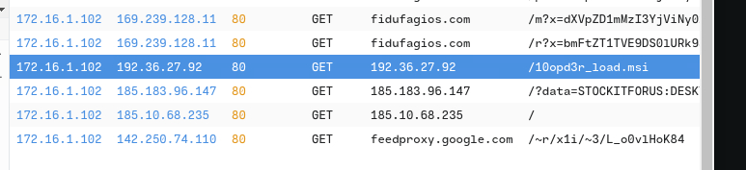
Warzone 1
User agent gevonden uit web traffic
Andere malicieuse IP-adressen gevonden

Slide 16
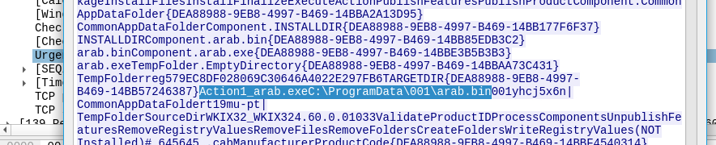
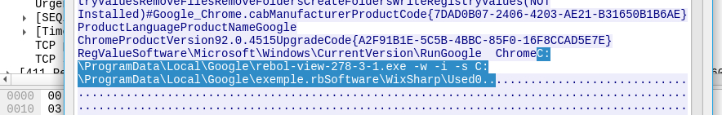
Warzone 1
Gedownloade bestanden gevonden
Downloadlocaties gevonden

Slide 17
Favoriete room
Blue team
Itsybitsy
New Hire Old Artifacts
Warzone 1
PS Eclipse
Red team
Surfer
Sakura Room
PrintNightmare, thrice!
VulnNet: Active

Slide 18
Teamgrading: Ja

